Slide 1

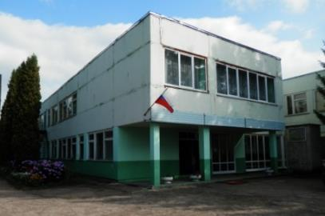
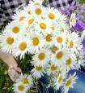

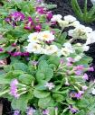
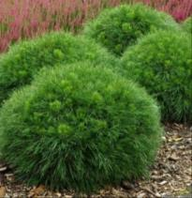
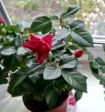
МБОУ «Селивановская средняя школа №28 –
Центр образования с.Селиваново»
Экологический проект
«Сделаем наш край чище и красивее»

Slide 2
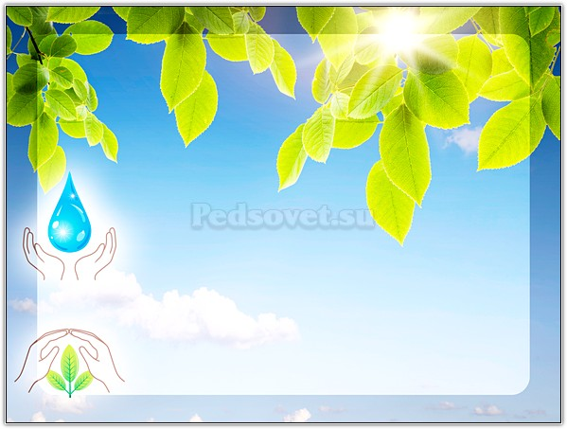
Большинство учеников нашей школы- участники ДОО «Муравейное братство», которые неравнодушны к проблемам экологии нашего края. Все мы хотим, чтобы наш родной край процветал в прямом смысле этого слова, количество цветников, кустарников и деревьев возрастало, а свалки мусора исчезали.
Поэтому со 2 июня 2016года дан старт проекту
«Сделаем наш край чище и красивее» .
Участниками данного проекта являются ученики и учителя нашей школы.
Изначально мы не стали строить грандиозных планов и начали работу с благоустройства школьной территории и детской площадки, потому что любовь к прекрасному, заботу об окружающей среде нужно прививать с детства, а наше детство- это и есть детские площадки, сады и школы.
Давайте учиться видеть красоту! Быть людьми неравнодушными к проблемам окружающей среды. Сохранять и оберегать нашу природу.
И если каждый из нас задумается об этом и постарается что-то в себе изменить в лучшую сторону, мир, в котором мы живем, станет добрее и чище!

Slide 3
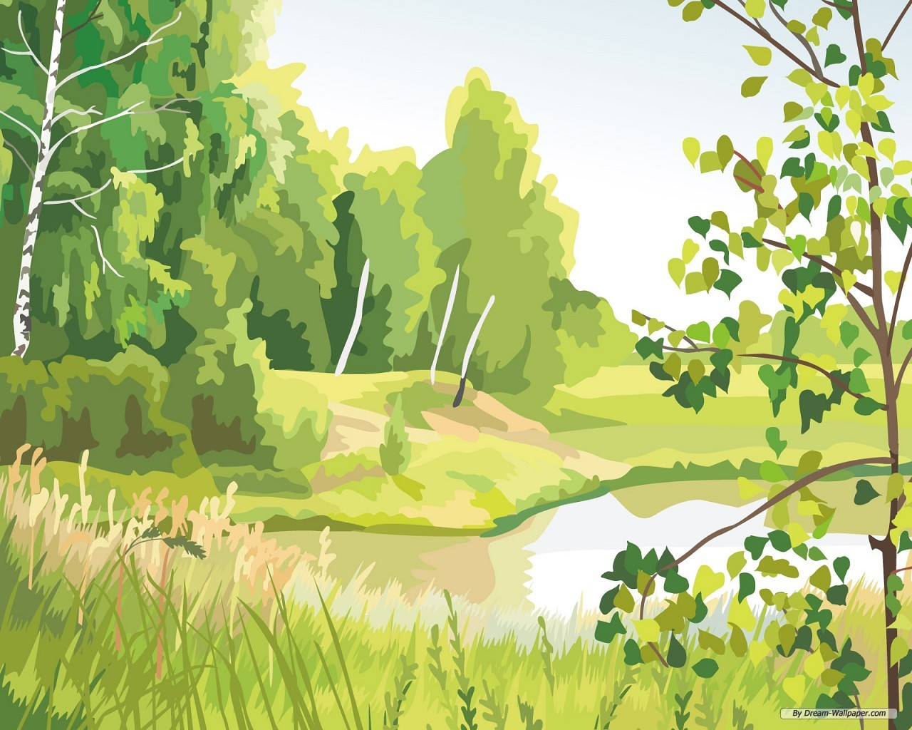
Любовь к природе – великое чувство. Оно помогает человеку стать великодушнее, справедливее, ответственнее. Любить и беречь природу может лишь тот, кто её знает, изучает, понимает. «Кто был глух к природе с детства, кто в детские годы не подобрал выпавшего из гнезда птенца, не открыл для себя красоты первой весенней травы, к тому потом с трудом достучится чувство прекрасного, чувство поэзии, а, может быть, и простая человечность»
(В.А. Сухомлинский).

Slide 4
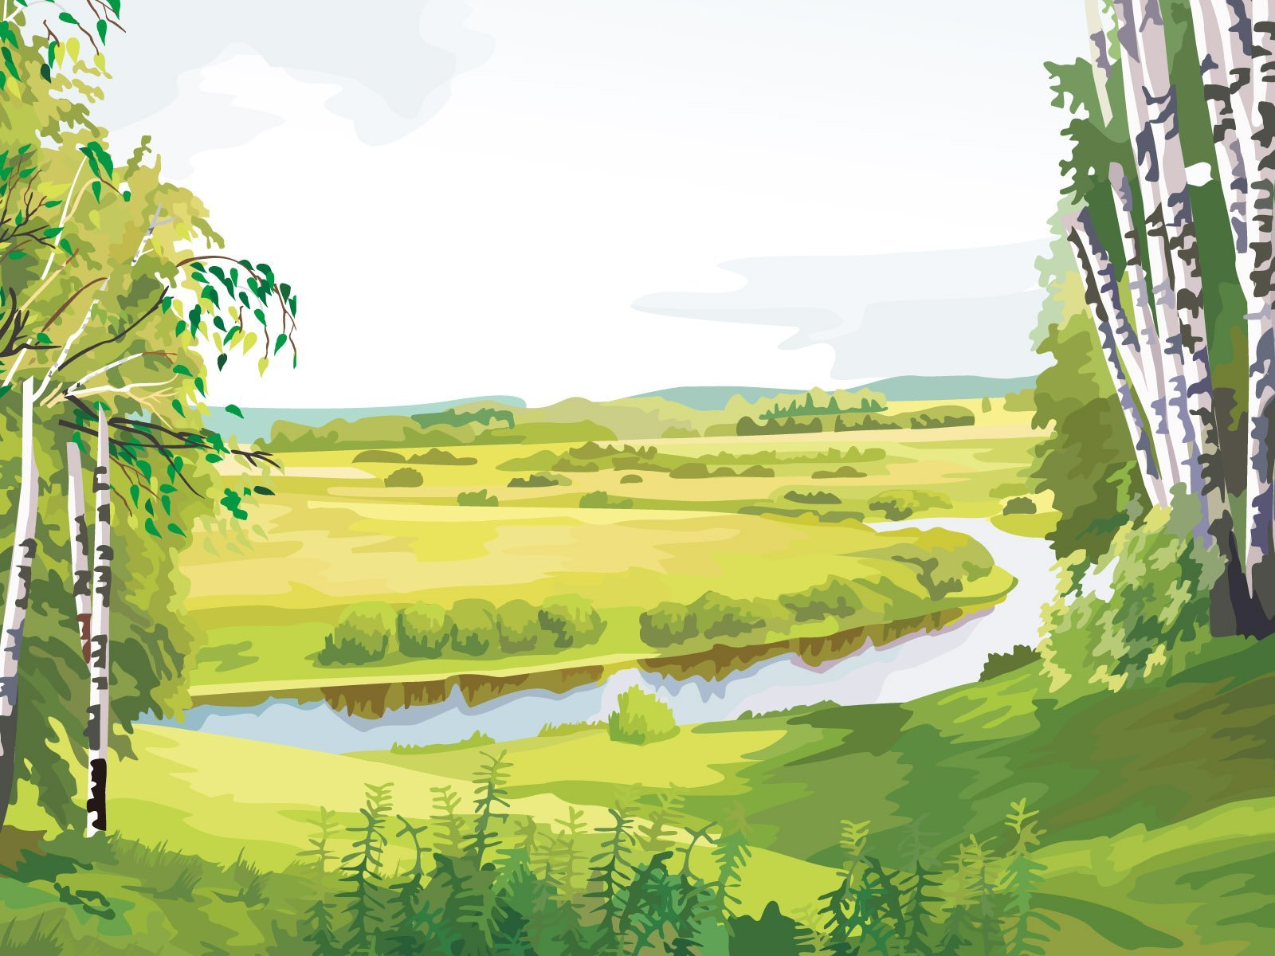
В последние годы заметно проявился интерес ко всему, что связано с растениями и оформлением ими интерьеров. И это не мода на цветы, а желание сделать красивым то место, где живём, работаем, воспитываем детей. Растения создают уют, поднимают настроение, снимают стрессы.
Особое значение имеет экологический подход к современному озеленению. Принцип экологизации ныне присущ всем видам человеческой деятельности.
Детям свойственна доброта и любознательность, но не хватает опыта и знаний, поэтому данный проект разработан как продолжение системы непрерывного экологического образования в нашей школе, где целенаправленно закладываются основы экологической культуры детей. Одной из задач проекта является формирование у учащихся чувства патриотизма, любви к природе родного края.

Slide 5
1 ШАГ:
поставили цель,
сформулировали задачи
Цель пректа: формирование у каждого участника педагогического процесса внутренней потребности в защите и приумножении природных богатств, созидание прекрасного вокруг себя.
Задачи:
формирование навыков и принципов осознанного, экологически целесообразного поведения в природе, культуры общения с окружающим миром, развитие эстетического и эмоционального отношения к природе;
обучение школьников практическим способам и методам благоустройства дворовой территории, дома, дачи, коттеджа, внедрения современных достижений в области ландшафтного дизайна;
активная пропаганда природоохранных знаний среди учащихся, персонала школы, родителей, жителей микрорайона и гостей школы, приобщение широкого круга детей и взрослых к сохранению и приумножению природных ресурсов.

Slide 6
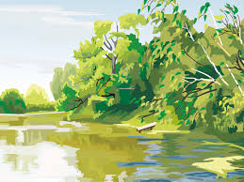
Выработали план предстоящих работ
II ШАГ:
Наш проект предполагает в будущем создание на пришкольной территории коллекции мини садов, состоящей из:
«Фасадных цветочных клумб», « Аллеи ПАМЯТИ», экспозиции « РОЗАРИЙ», и « Наш ПАРК», в состав которой входят:
«фруктовый сад»,
цветник «лесная фантазия»;
хвойный сад,
цветник «зеленая аптека».
Цветник «лесная фантазия» будет создан с целью изучения растений, произрастающих в лесу. Будет составлена композиция из валунов, камней и лесных растений таких как: папоротники, луки, очиток едкий, купальница, земляника лесная, примула. Как в настоящем лесу солнечный свет поступает в недостаточном количестве и поэтому для данного цветника нами будут подобраны тенелюбивые растения.
Можно организовать «Хвойный сад». Это будет симпатичный садик, где можно посадить хвойные растения: тую, можжевельник, кипарис, ель, сосну. Для создания специального покрова мы будем использовать почвопокровные травянистые растения, которые хорошо сочетаются с хвойными, такие как: живучка ползучая, молочай, очиток едкий, полукустарник барвинок.
Влияние на формирование экологического сознания окажет аптекарский огород. Жизненный опыт показывает, что заботиться о своем здоровье люди обычно начинают только после того, как недуг даст о себе знать. Это побудило нас в будущем уделить особое внимание простым и доступным средствам народной медицины путем выращивания лекарственных трав.
Цветник «Зеленая аптека» будет создан нами с целью пропаганды траволечения, для знакомства с правилами выращивания и заготовки лекарственных растений. Растения, которые будут выращиваться на данном цветнике, найдут применение в работе школьных кружков художественно-эстетической направленности . В школе есть кружки «Экология растений» и «Природа и мы», где учащиеся познают целебные свойства, изучают агротехнику возделывания лекарственных культур.
План пришкольного участка

Slide 7
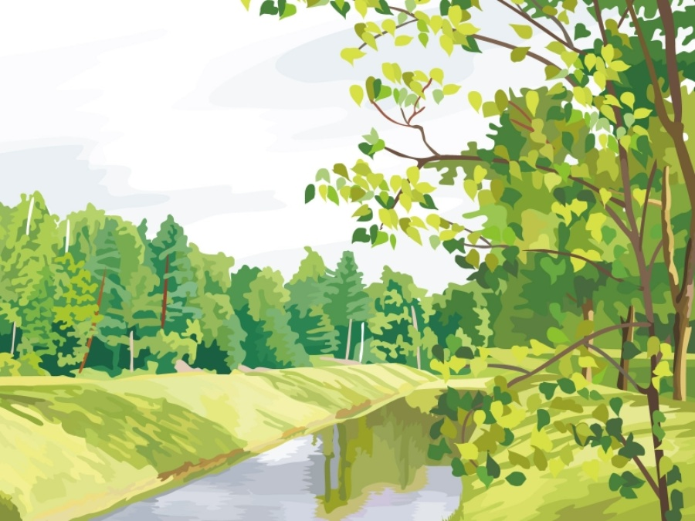
Наш пришкольный участок можно использовать также в следующих направлениях изучения биологии и экологии:
изучение закономерностей формирования популяций и биоценозов, их взаимоотношений со средой, демонстрация типов и форм взаимоотношений организмов в биоценозах;
получения знаний об отношениях живых организмов и среды, о влиянии факторов среды на организм и о реакции организмов на действие факторов среды.

Slide 8
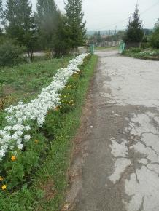
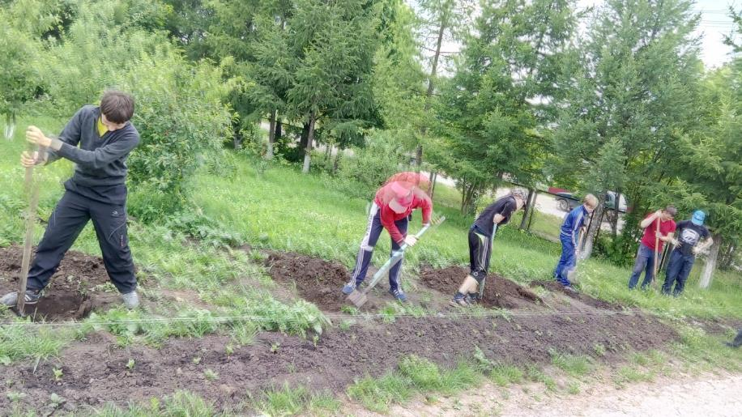
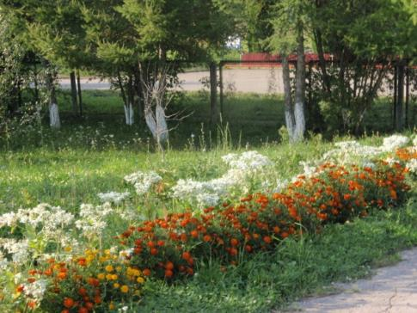
Работы, которые уже выполнены
III шаг:
ПРАКТИКА.
Клумба на въезде в школу

Slide 9
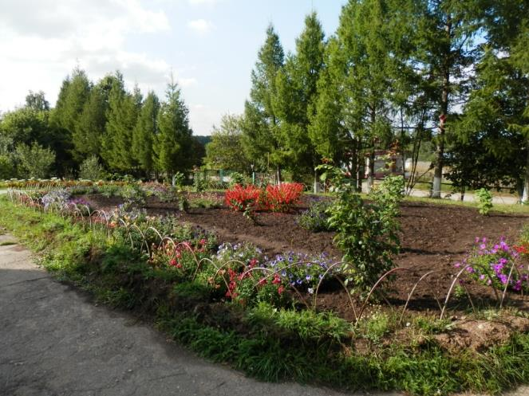
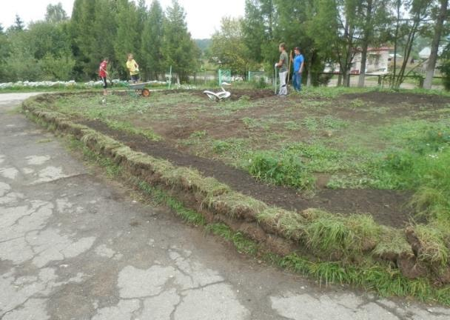
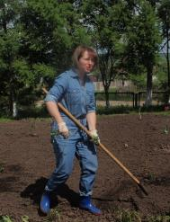
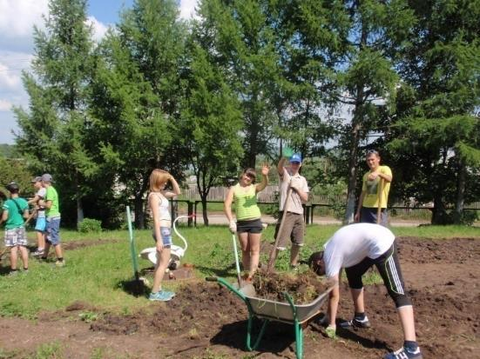
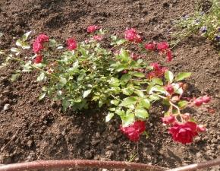
Розарий

Slide 10
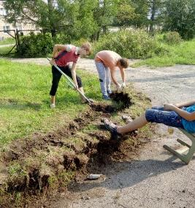
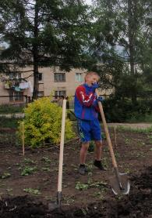
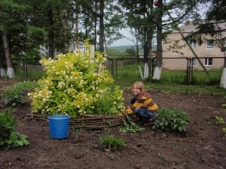
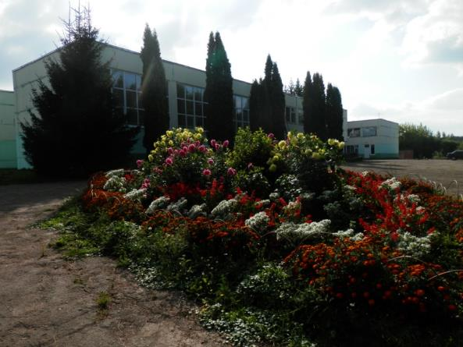
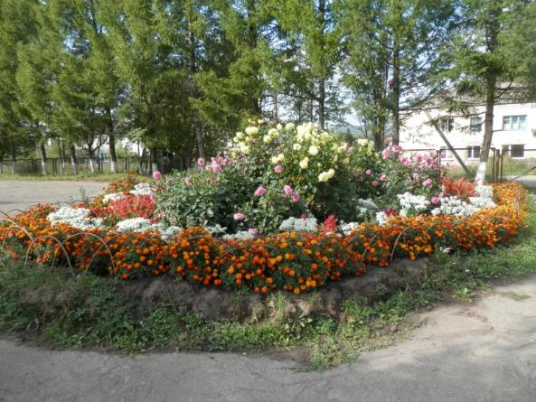
Клумба с фасадной стороны здания

Slide 11
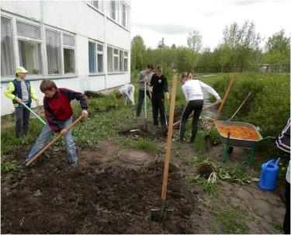
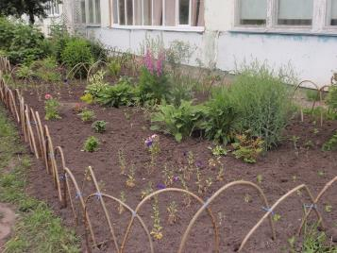
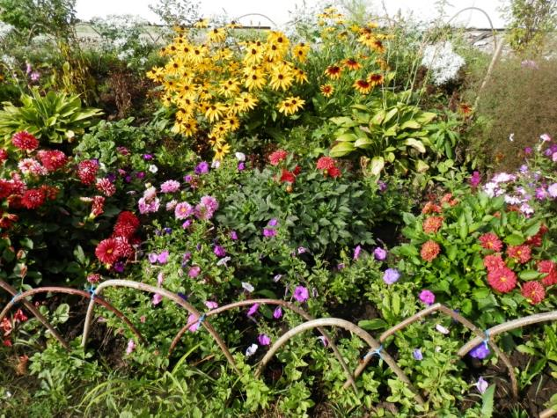
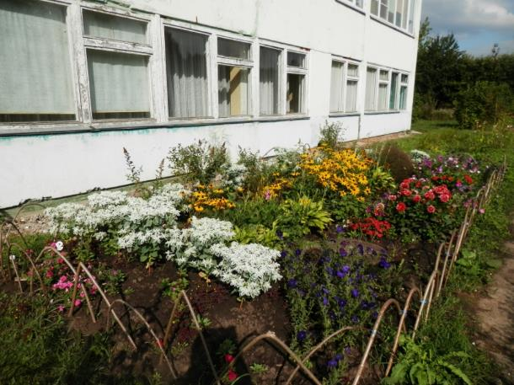
Благоустройство фасадных клумб и бордюров

Slide 12
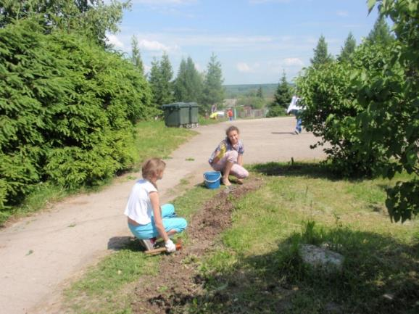
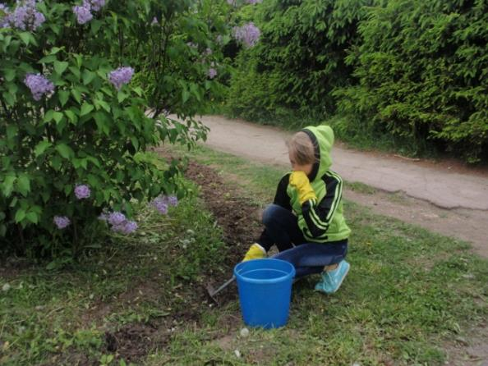
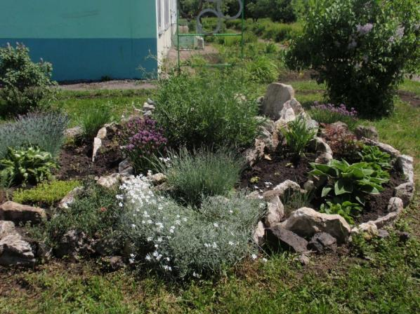
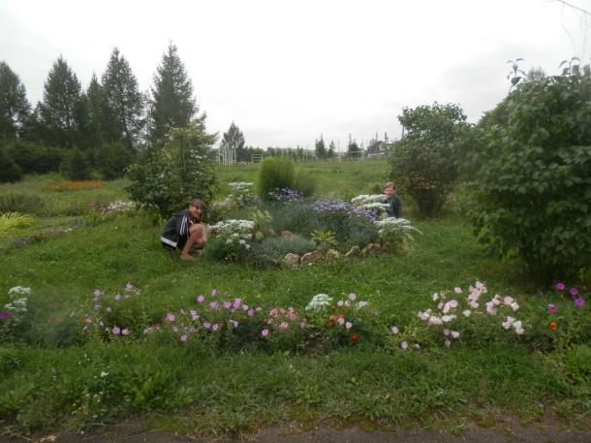

Slide 13
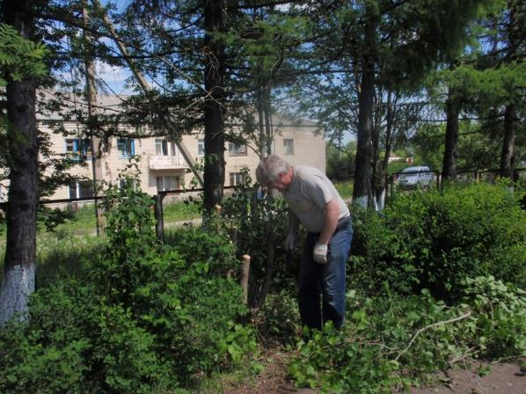
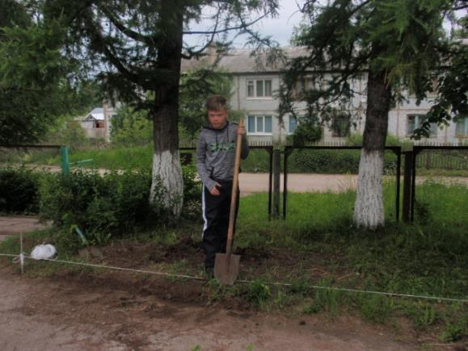
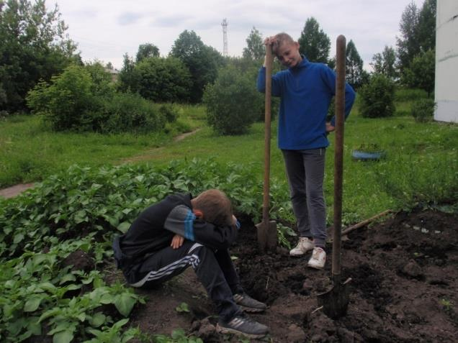
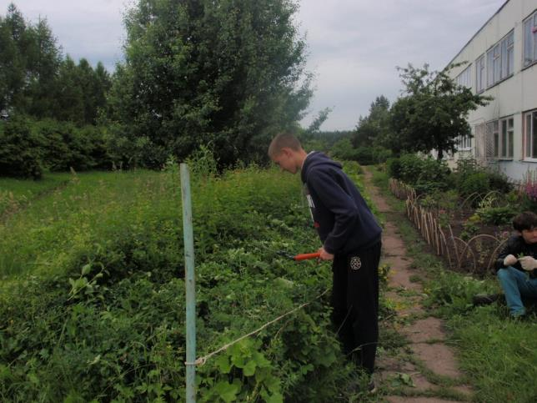

Slide 14
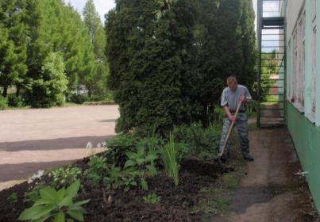
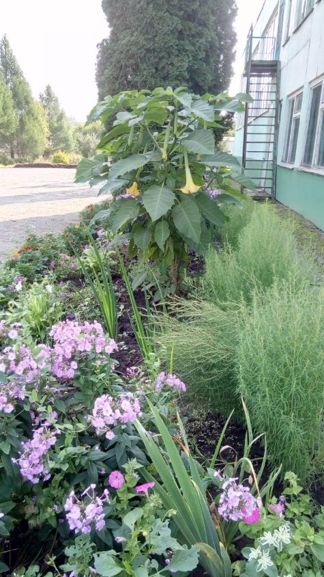
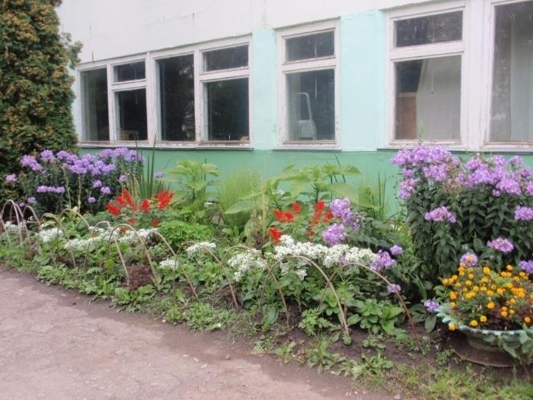

Slide 15
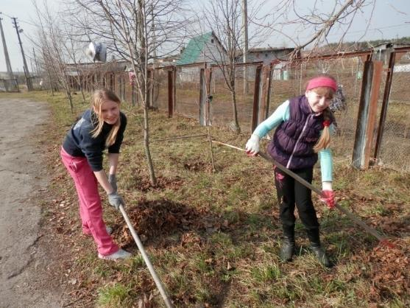
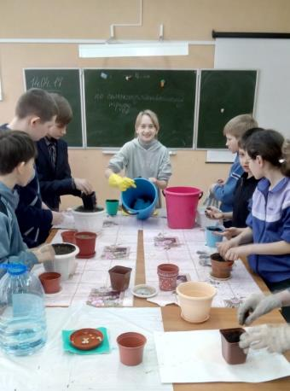
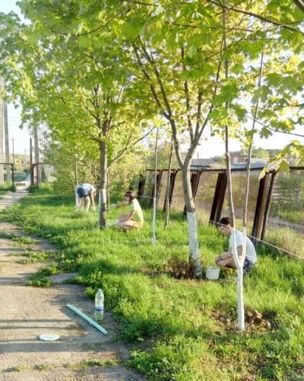
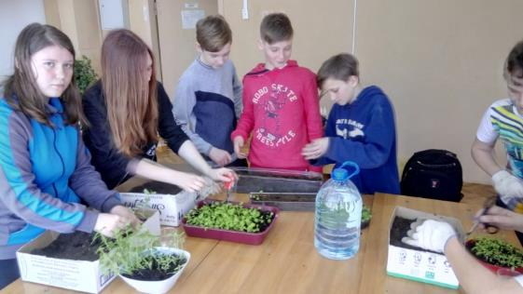
Мы с ребятами сами выращиваем рассаду, высаживаем ее и ухаживаем за всей растительностью на протяжении всего сезона.

Slide 16
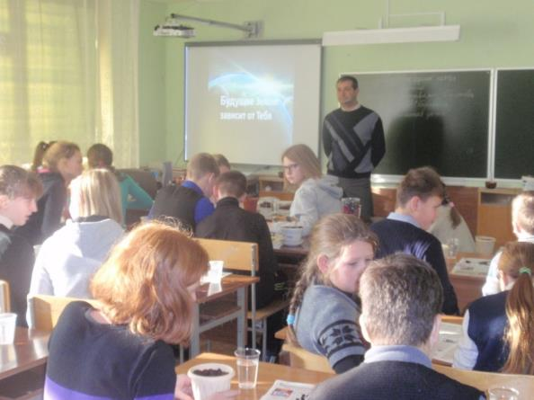
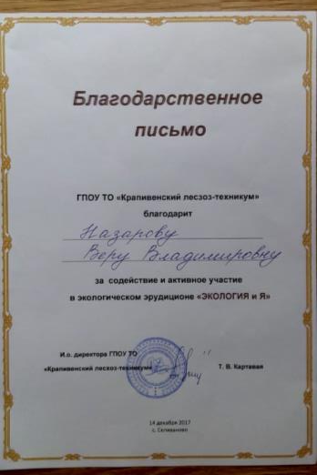
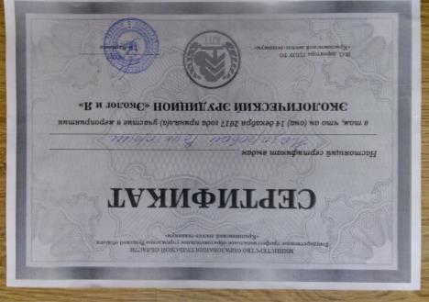

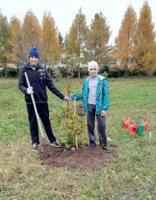
Проводим субботники и с удовольствием участвуем в различных экологических акциях.

Slide 17
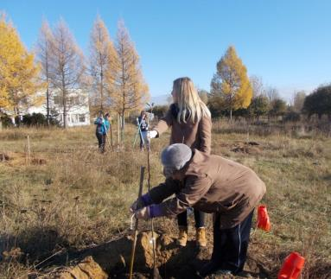
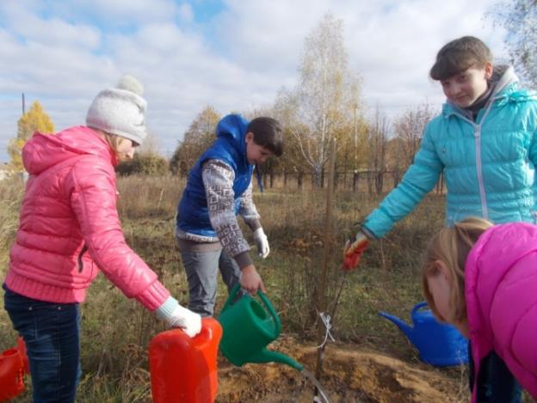
Например, в 2014 году, в рамках международного проекта
«Веймар –Ясная Поляна – Селиваново», был заложен яблоневый «Сад дружбы».

Slide 18
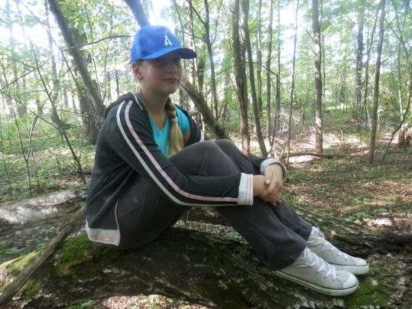
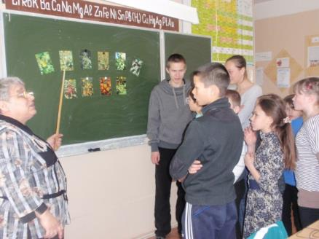

В своей работе мы руководствовались следующими принципами:
1. Научный подход в организации работ по озеленению и цветочно-декоративному оформлению территории школы;
2. Природосообразность деятельности (человек – часть природы, ухаживая за ней, мы делаем добро для себя);
3. Общественная направленность деятельности (воспитание должно готовить человека к активной общественной жизни) ;
4.Эстетическое освоение действительности, саморазвитие личности («Через красивое - к человечному, такова закономерность воспитания» /Сухомлинский/) ;
5. Сотрудничество педагогов, родителей и детей.
6. Социальная значимость проекта («Мы любим свою школу, свой район, своё село!»)
7. Любой труд важен («Дело делу учт» (русская пословица))

Slide 19


Наш пришкольный участок имеет большие возможности, чтобы формировать экологические знания и экологическую культуру школьников. Получается, что пришкольный участок- это настоящая экологическая лаборатория для наших учащихся, уголок здоровья и отдыха!

